Slide 1
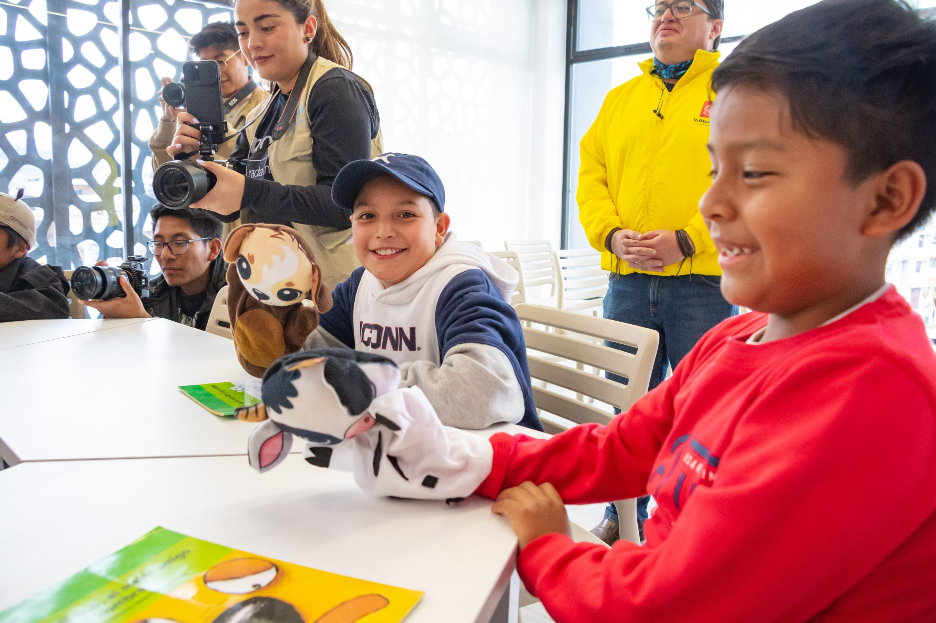

EQUIDAD TERRITORIAL COMO OTRA FORMA DE JUSTICIA SOCIAL

Slide 2
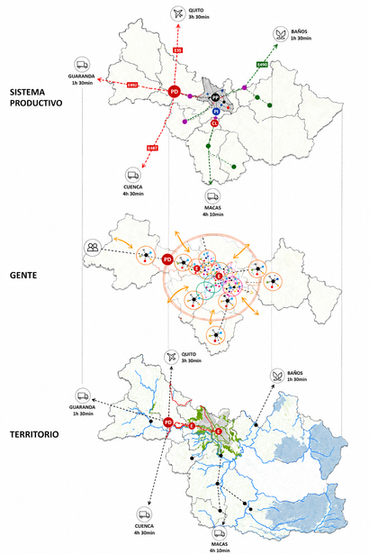
SISTEMA PRODUCTIVO
SITUACIÓN ACTUAL
CIUDAD
Y
PROYECTOS
NO INTEGRADOS
GENTE
TENEMOS
UN PLAN
TERRITORIO
INTEGRAR

Slide 3
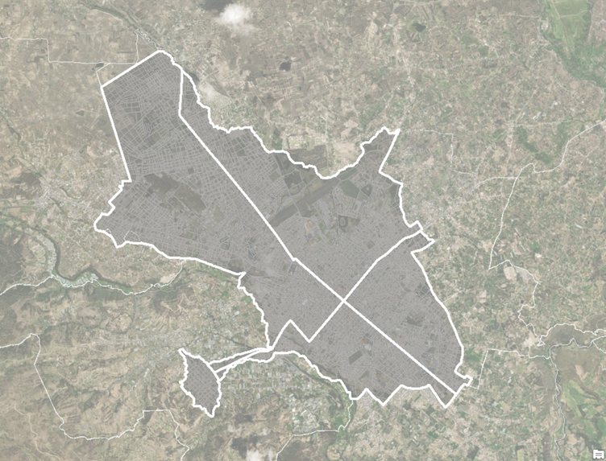
5 PARROQUIAS
200 BARRIOS
VELASCO
LIZARZABURU
MALDONADO
YARUQUIES
VELOZ
DIVISIÓN PARROQUIAL

Slide 4
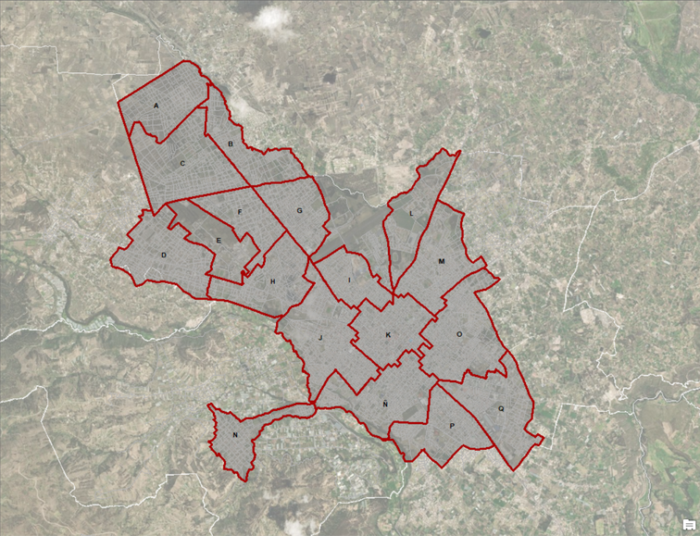
18
PLATAFORMAS
PLATAFORMAS

Slide 5

ARTE
CB
CASA DEL BIENESTAR
CULTURA
DEPORTE
WAWATECAS
CDI
ASAMBLEAS PLATAFORMA
CASA DEL TEREQUE
CASAS COMUNALES
PUNTOS SEGUROS
CB
PLATAFORMAS

Slide 6
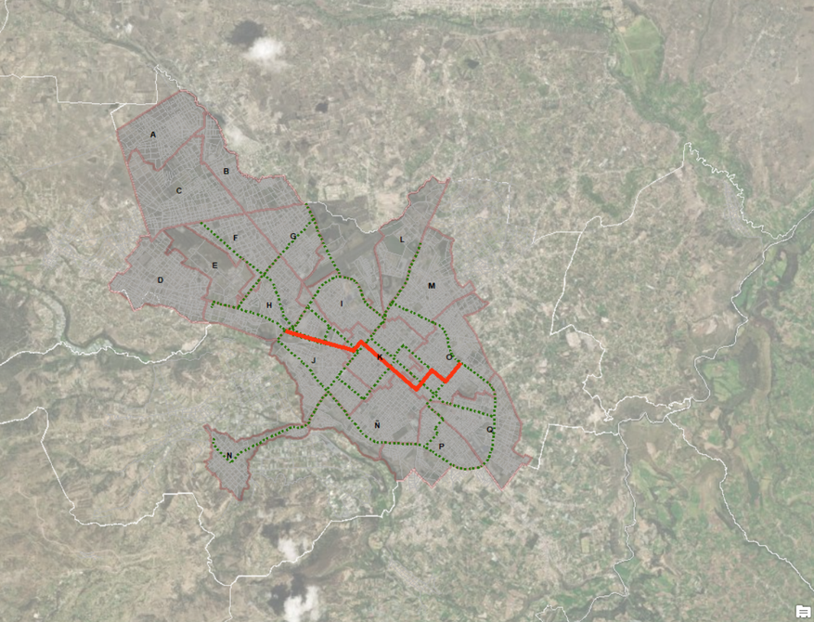
RED DE BOULEVARES
CB
RED CICLOVIAS Y BOULEVARES

Slide 7
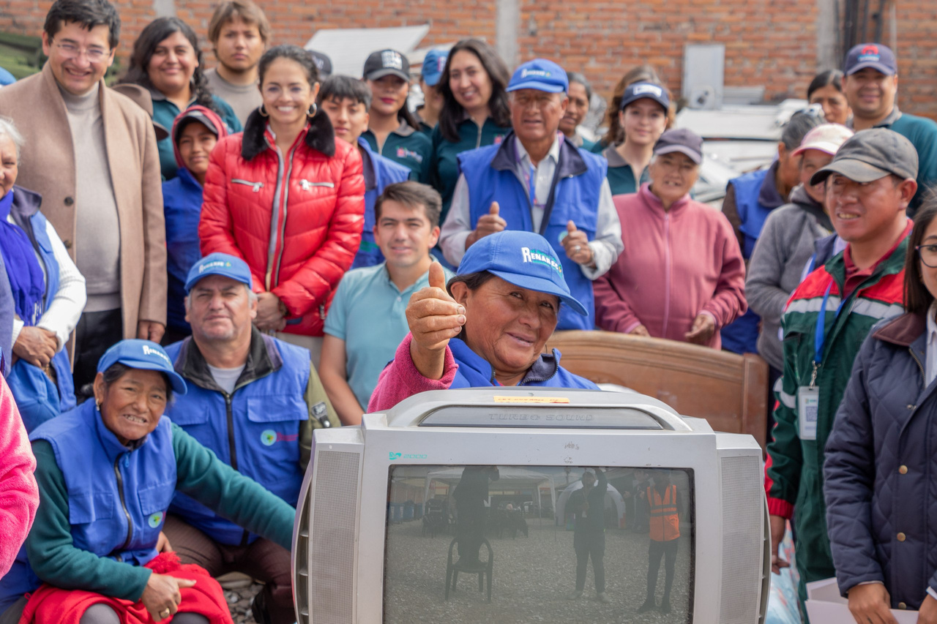
PLAN RIOBAMBA
PLAN PILOTO
COMPONENTE GENTE
72
PLATAFORMA Ñ
EQUIPAMIENTOS
  GESTIONAR
  PLANIFICAR
  GOBERNANZA
  RESILIENCIA
CASA DEL BIENESTAR
ASAMBLEA DE LA GENTE

Slide 8
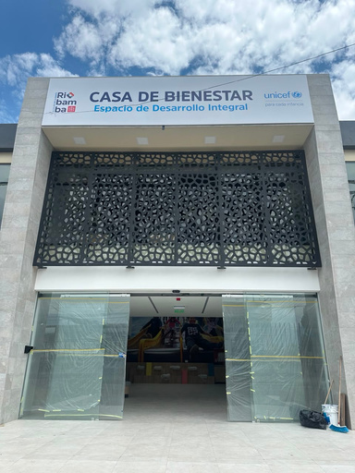


ESTRATEGIA DE FINACIAMIENTO
OBRA
$1.000.000
BENEFICIARIOS
Primera infancia y niñez.
Adolescentes y jóvenes.
Personas adultas.
Personas adultas mayores.
Personas con discapacidad
$300.000
EQUIPAMIENTO
PLATAFORMA Ñ

Slide 9
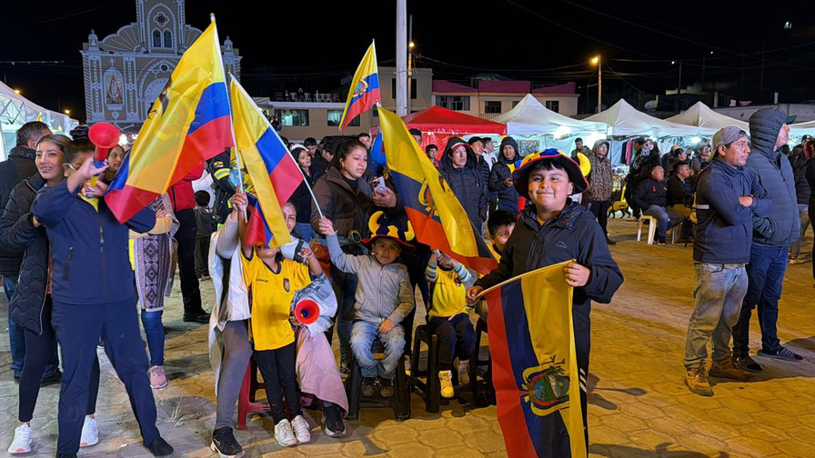


Slide 10
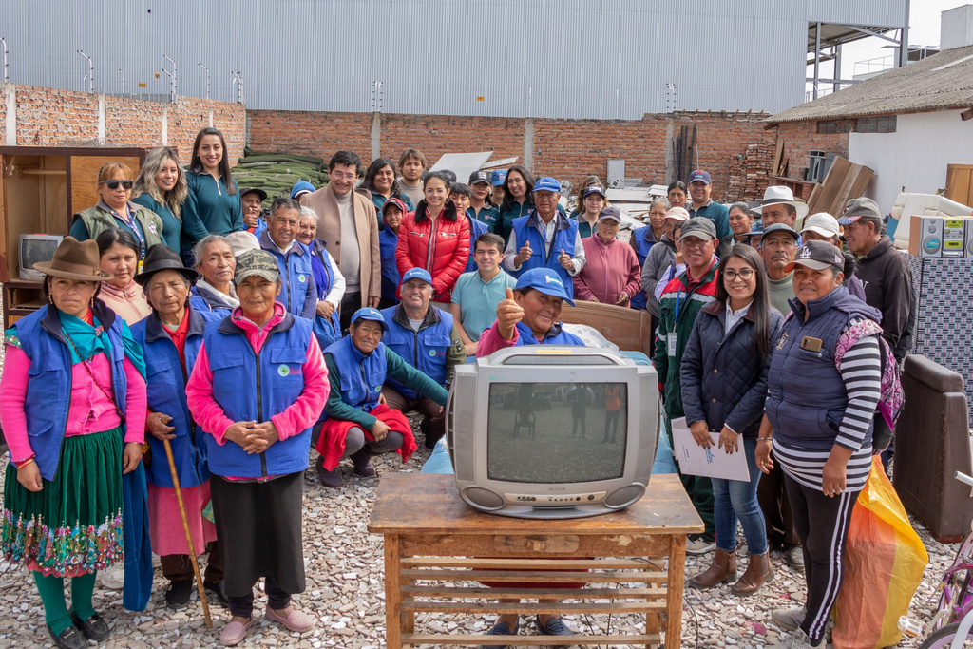

Slide 11
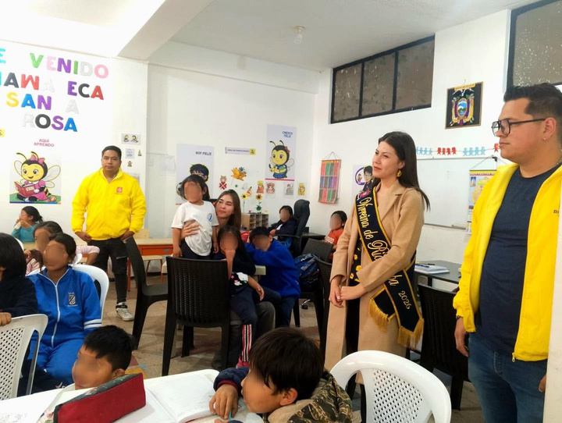

Slide 12
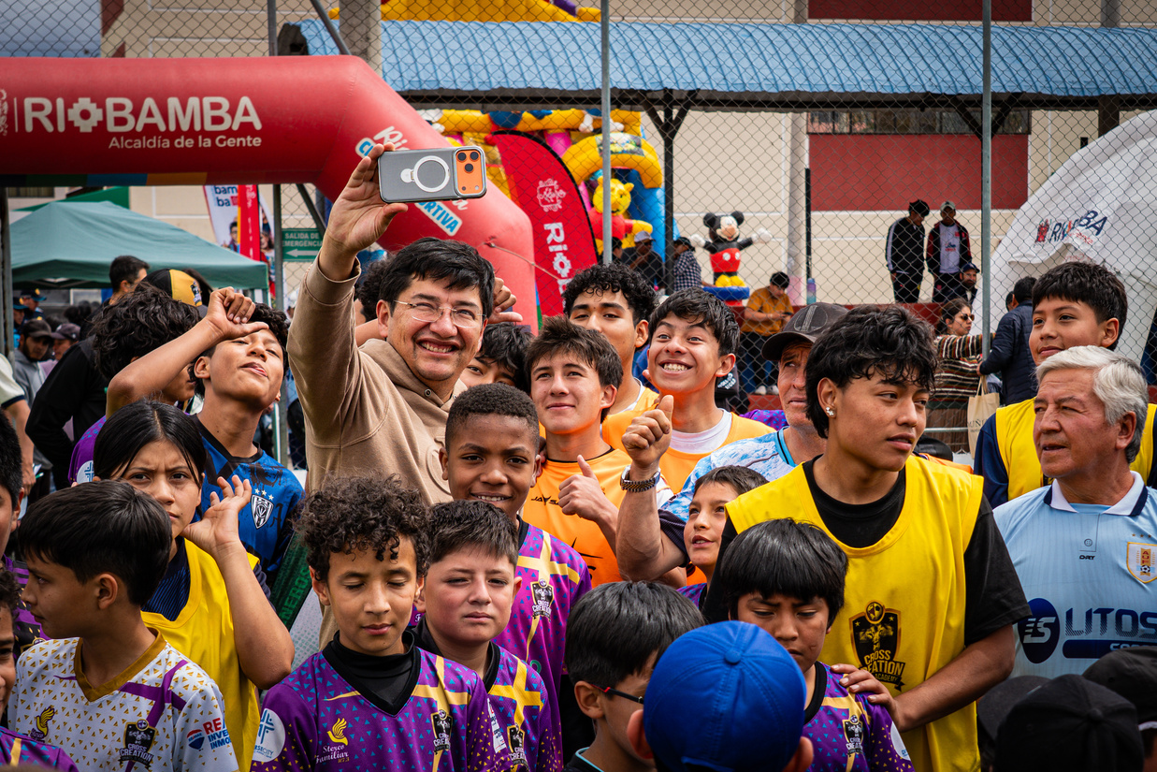

Slide 13
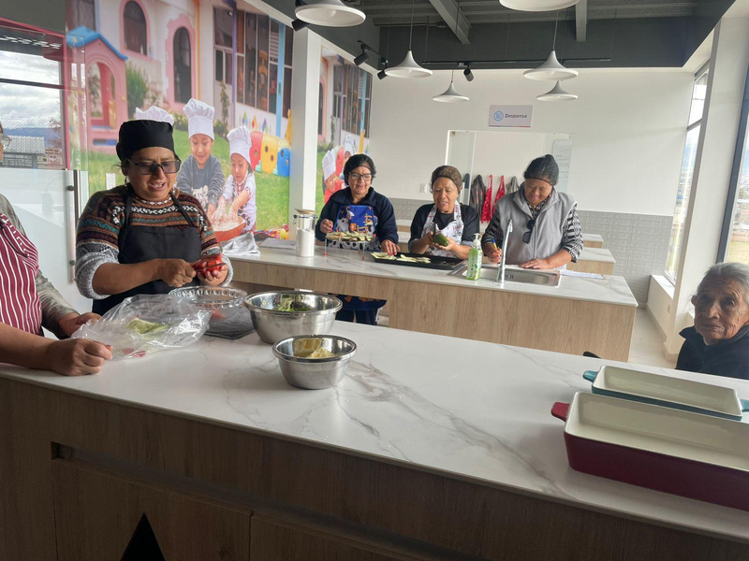

Slide 14
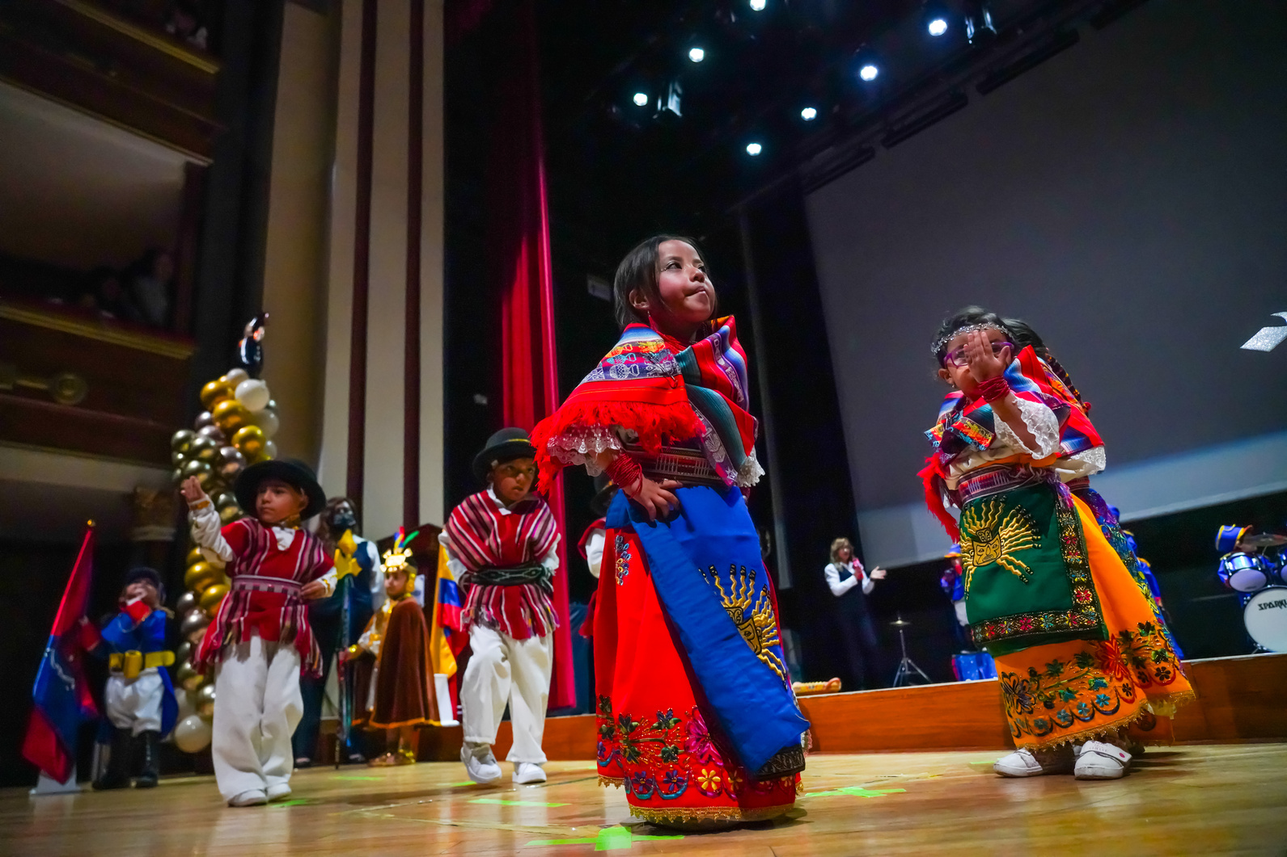

Slide 15


Slide 16
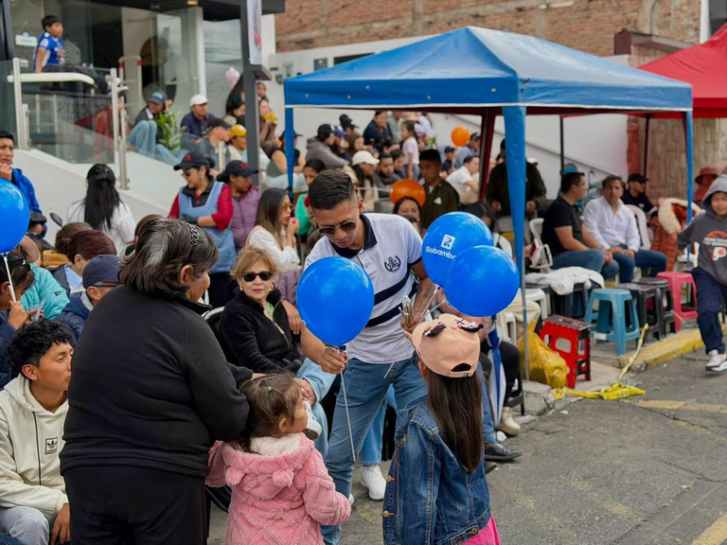

Slide 17
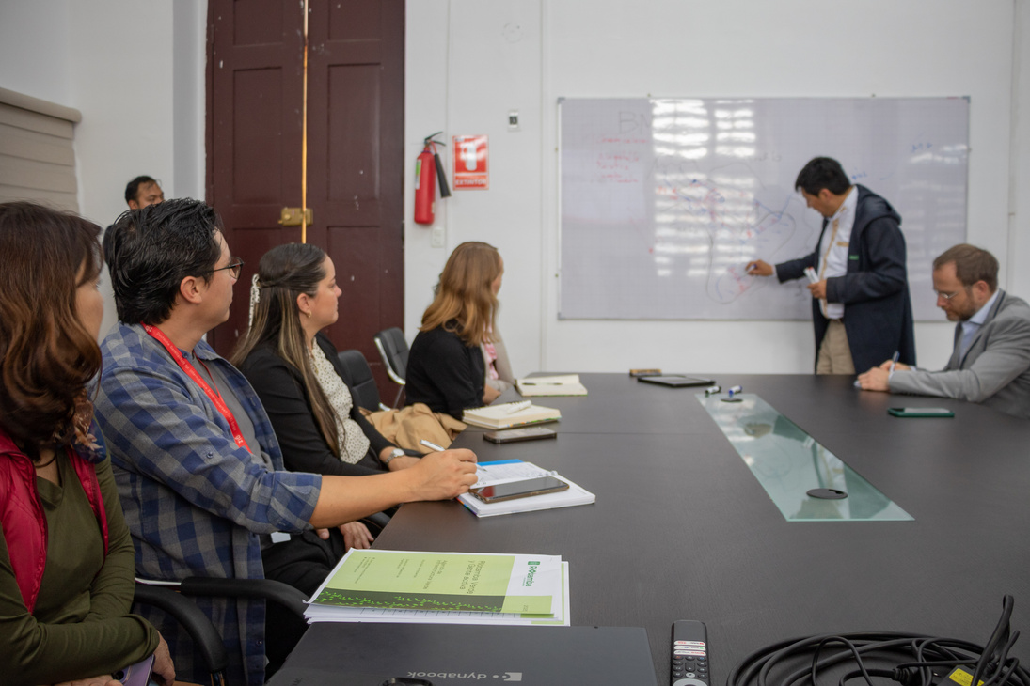
GIZ
CIRES
  Gestión de riesgo
  Resiliencia barrial
  Participación ciudadana
  Corredor Río Chibunga
  Infraestructura Verde - Azul
$
$
MOVER
  Creación EP Movilidad
  Urbanísmo táctico
  Red boulevares y ciclovias
  Movidad estudiantil
  Centro bajo en emisiones
$
$
$
ACTORES Y PROYECTOS A SER FINANCIADOS

Slide 18
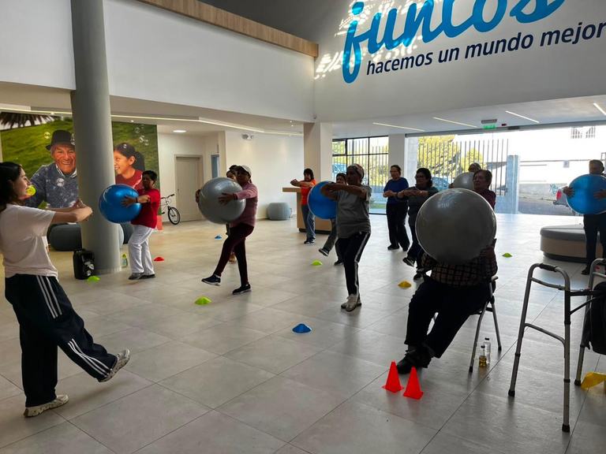
¿Con qué nos encontramos?
¿Qué hace Riobamba diferente?
INTEGRAR
  Visión
Construcción del Plan Riobamba
  Capacidades técnicas de planificación
  Liderazgo y Gobernanza
Contamos con una visión clara y una voluntad política excepcional.
Capitación multidisciplinario
Recetarios
Dialogo continuo
  Confianza
  Enfoque Estratégico
Confianza de que los recursos lleguen
Priorizamos la asistencia técnica y convenios con multilaterales
  Enfoque eficaz
Conocer las intenciones de los organismos financistas
  Progreso Evolutivo
  Continuidad
Entendemos la transformación urbana como un proceso gradual
Inducción a nuevas autoridades y su equipo
DESAFIOS Y REPLICABILIDAD

Slide 19
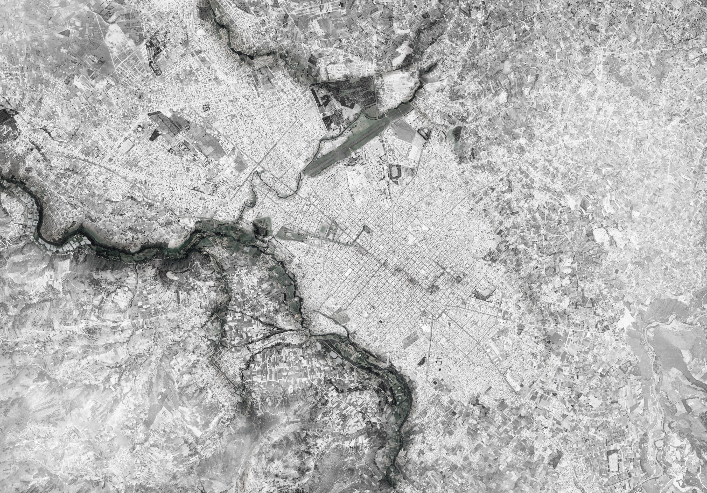
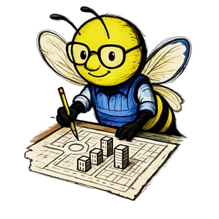
JOHN VINUEZA
ALCALDE

